Slide 1
Capítulo 5.2 Las artes dramáticas

Slide 2
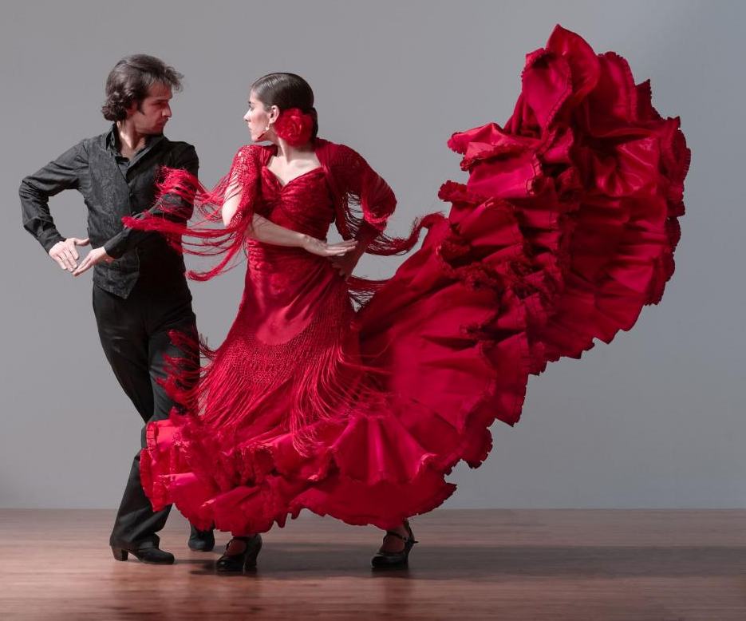
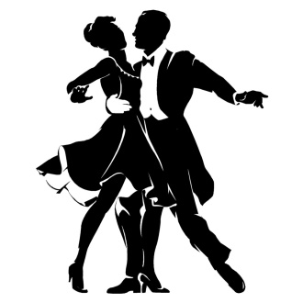
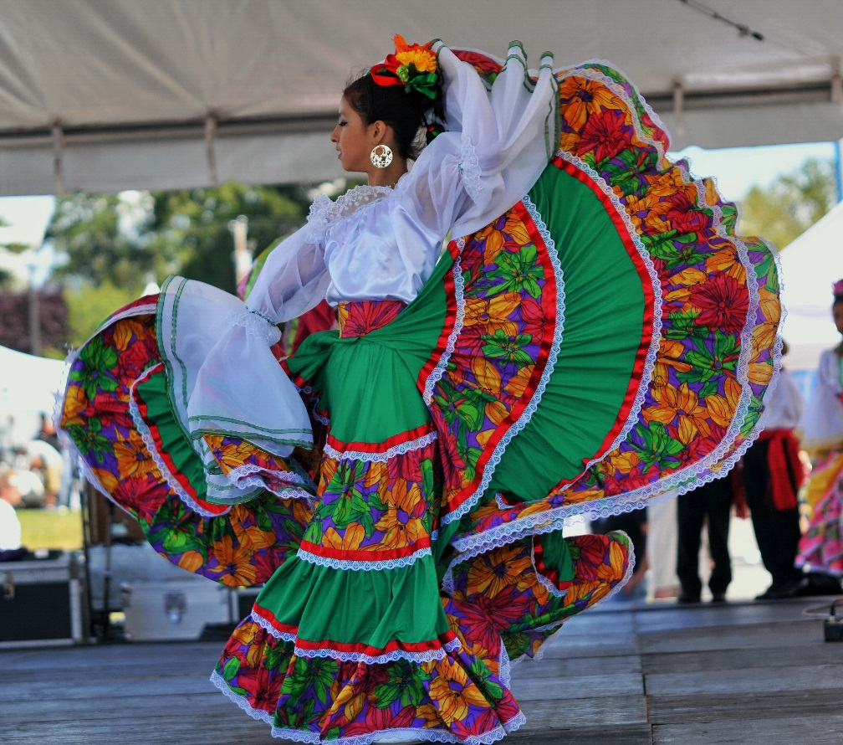
La danza

Slide 3
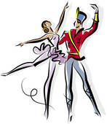
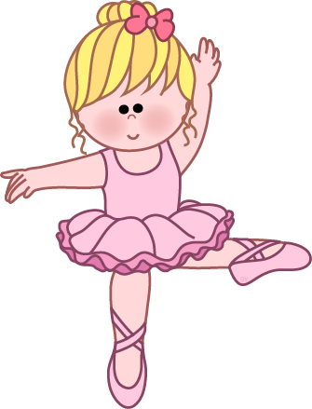
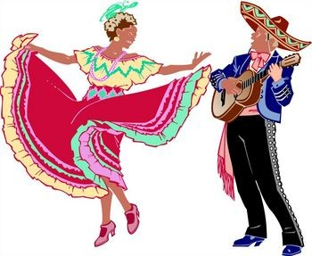
El (La) bailarín
El ballet
El baile folclórico

Slide 4
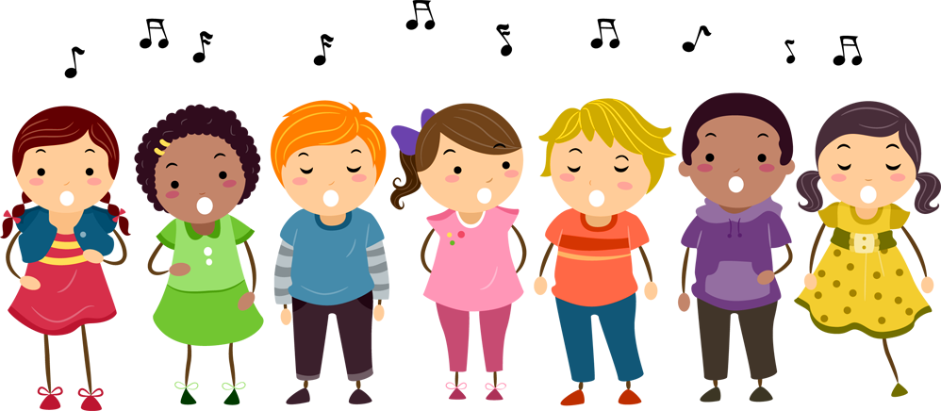
La música

Slide 5
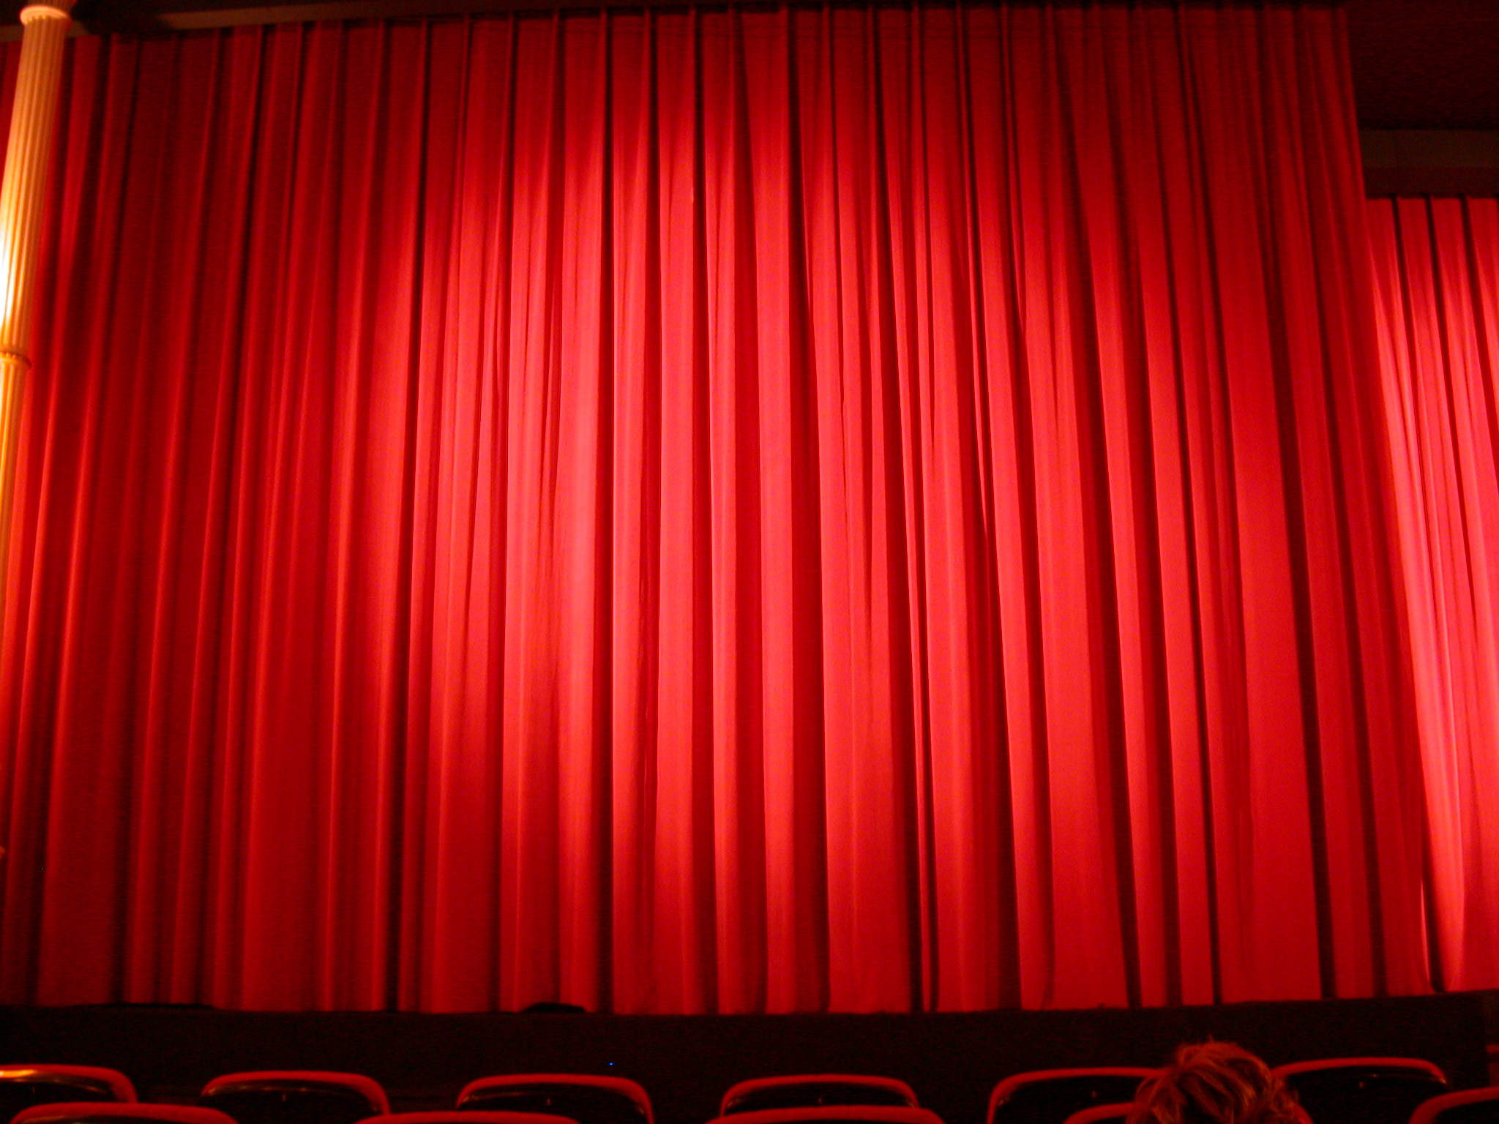
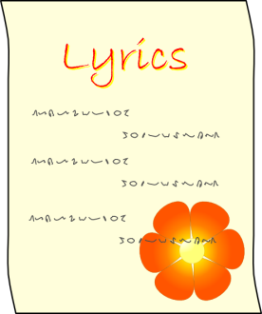
La canción
El (La) cantante
La letra

Slide 6
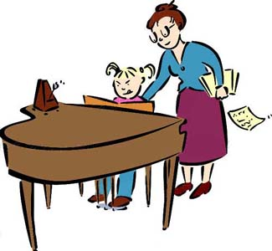
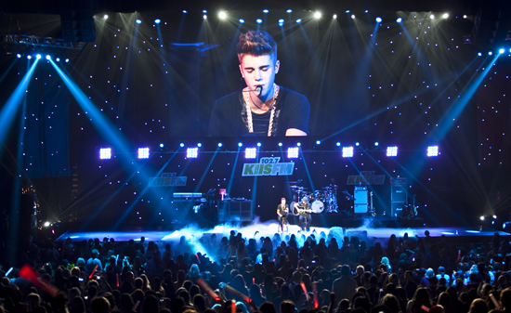
El ensayo
El concierto

Slide 7
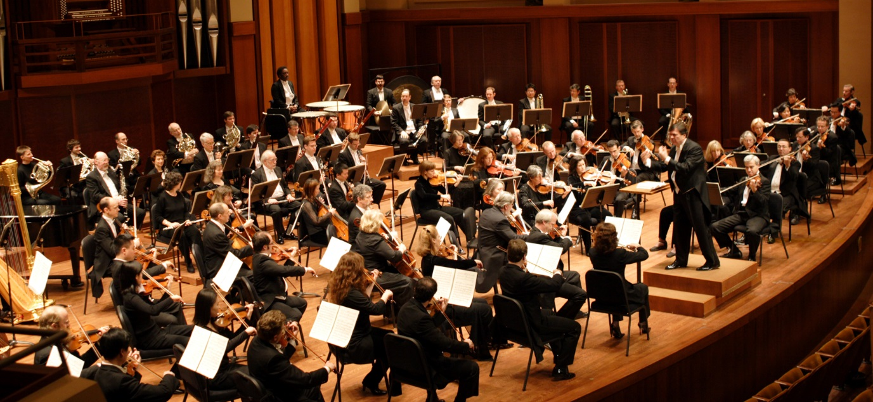
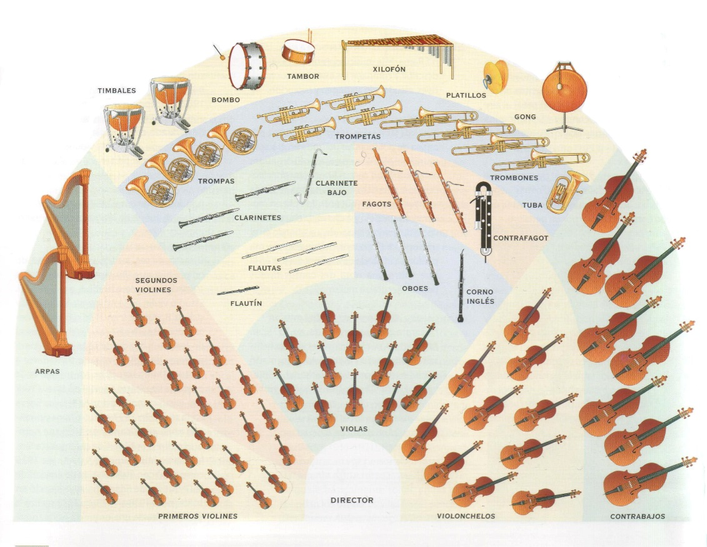
La sinfónica
La orquesta

Slide 8
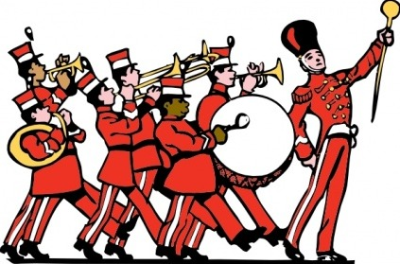
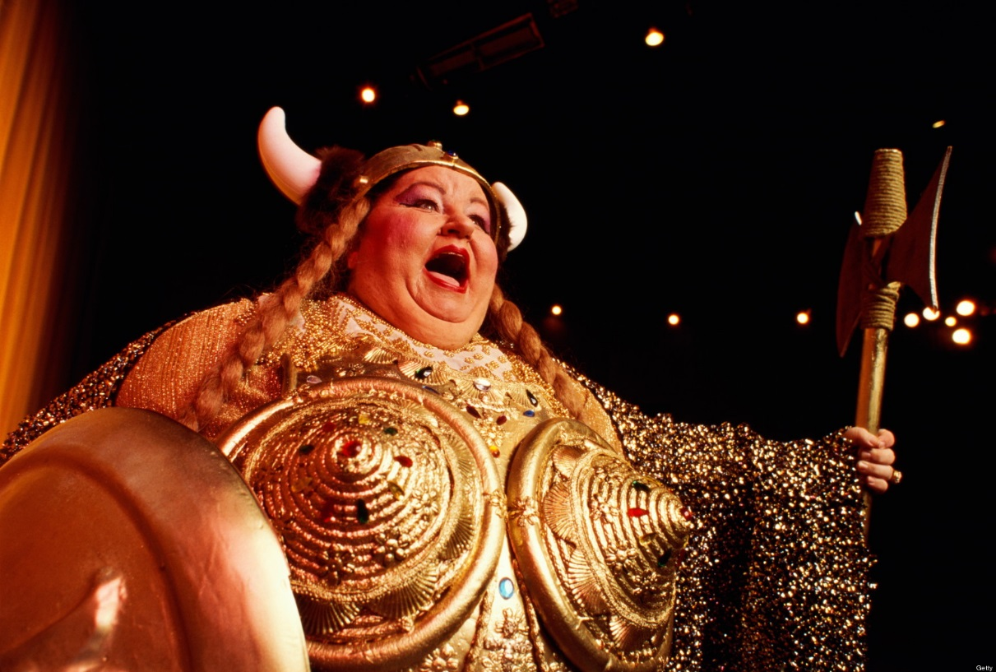
La banda
La ópera

Slide 9
La melodía
El ritmo

Slide 10
El teatro

Slide 11
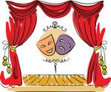
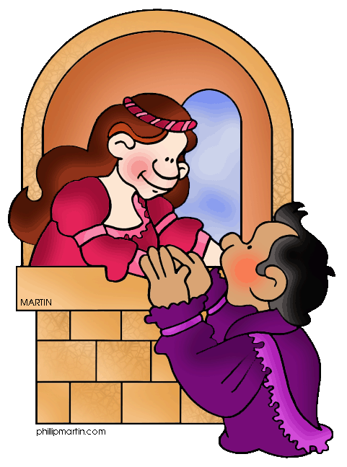
La obra del teatro
El drama

Slide 12
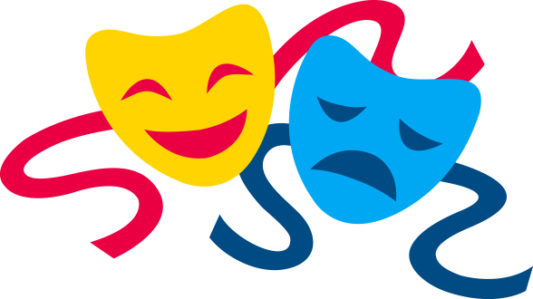
La comedia
La tragedia

Slide 13
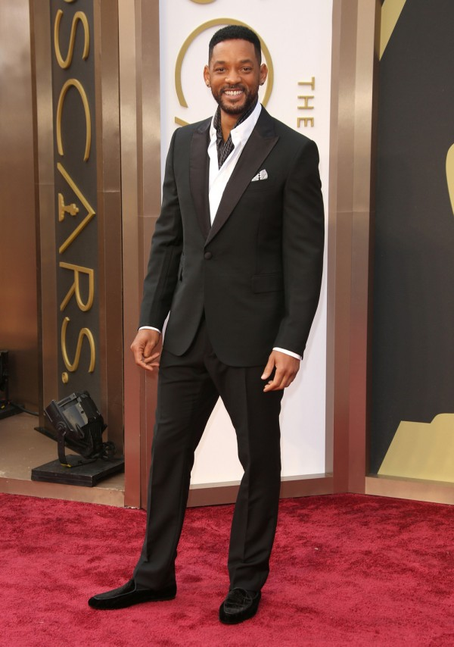
El actor
La actriz

Slide 14
Más Vocabulario

Slide 15
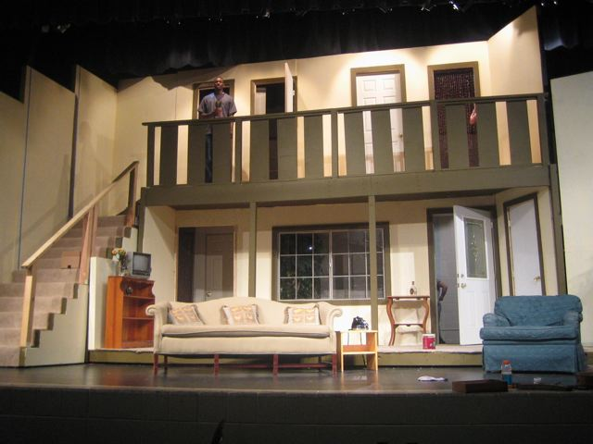
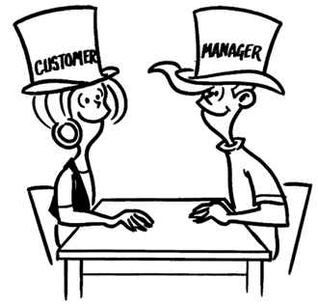
El escenario
La función

Slide 16
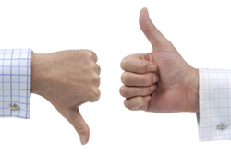
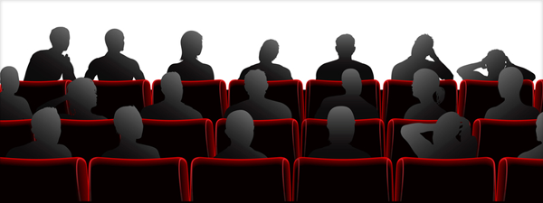
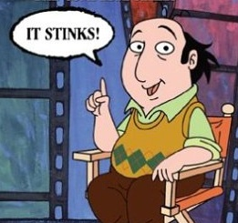
El público
La reseña / La critica

Slide 17
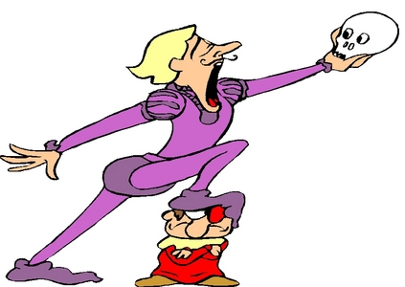
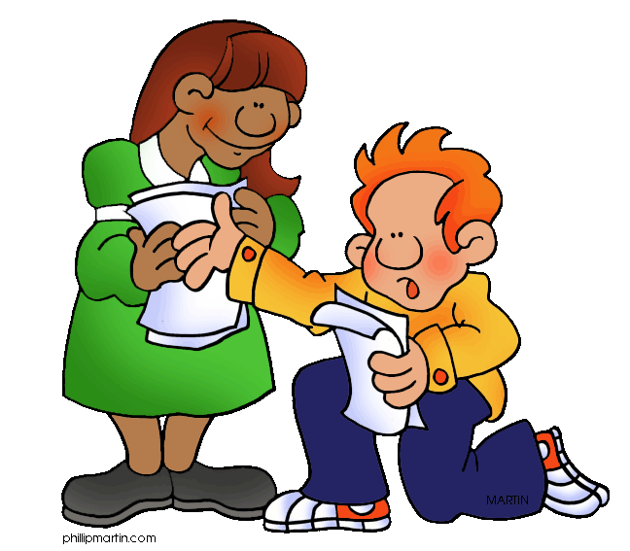
Actuar (el papel de…) / desempeñar
Ensayar

Slide 18
Crear (un guion)
Presentar

Slide 19
Los adjetivos…
Artístico(a) | Artistic | Formidable | Great
Creativo | Creative | Hermoso | Beautiful
De buen gusto | In good taste | Incomprensible | Incomprehensible
De mal gusto | In bad taste | Melodioso | Melodic
Entretenido | Entertaining/ Enjoyable | Pésimo | Terrible
Estridente | Shrill | Superficial | Superficial

Slide 20
Recomendaciones: Sigue la frase con…
Te aconsejo que…
Es mejor que…
No te olvides de…
Sería buena idea…
Subjuntivo
Infinitivo
Te aconsejo que vayas al teatro a las ocho.
Sería buena idea ir al teatro a las ocho.

Slide 21
Cada quien tiene su gusto
Frases para invitar a alguien
Frases para rechazar (no aceptar)
¿Quieres ir a ver…?
¿Te interesa ir a…?
¿Me acompañas a…?
¿Por qué no vamos a…?
Gracias por invitarme, pero ya lo(la) he visto.
Lo siento, pero ya tengo otros planes / otro compromiso.
Gracias pero tengo mucho que hacer. La próxima vez iré.
Hoy no, gracias. ¿Por qué no lo dejamos para la próxima semana?

